Slide 1

FARMAKOLOGI
Obat dalam
pelayanan kebidanan
dalam masa laktasi
dan kontrasepsi

Slide 2

Kelompok 1:Naurah salsabila
2010101052
2.Lyland wilujeng 2010101053
3.Mandala Rahayu 2010101055
4.Tiwi Rahmayanti 2010101056

Slide 3

1.Asifit
• *Kategori:* Suplemen
• *Kegunaan:*
• ASIFIT merupakan suplemen herbal yang mengandung serbuk daun katuk, vitamin B1, B2, B6, dan B12. Suplemen ini
membantu melancarkan asi ibu selama proses menyusui dan menjaga stamina ibu selama menyusui.
• *Dosis:*
3 kali sehari 1-2 kaplet
*Aturan Pakai:*
• Sesudah makan
• *Cara penggunaan obat:*
• Sebelum mengonsumsi obat, selalu perhatikan petunjuk penggunaan pada kemasan atau sesuai dengan penjelasan
dokter atau apoteker.
• Selain itu, minumlah kaplet Asifit secara utuh dengan air putih.
• Simpan suplemen pada suhu ruangan (di bawah 30 derajat Celcius), di tempat yang kering, dan terhindar dari cahaya
langsung.
• *Efek Samping:*
• Reaksi alergi pada pasien yang hipersensitif terhadap komponen ini

Slide 4
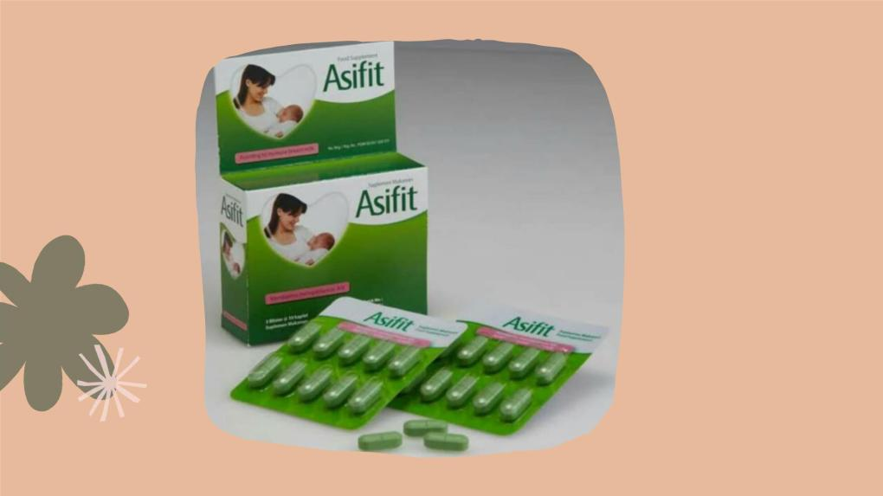

Slide 5

2.HYDROMAMMA
*Kategori:* makanan dan minuman
*Kegunaan:*
HYDROMAMMA merupakan minuman serbuk dengan kandungan Asam folat, Vi
menggunakan pemanis serta pewarna buatan sehingga aman dikonsumsi untuk ibu
aktif untuk menjaga keseimbangan cairan tubuh yang hilang di dalam
Minuman berbahan natural terbaik yang dikembangkan untuk memenuhi kebutuhan
persiapan kehamilan, ibu hamil, ibu menyusui, ibu aktif, dan umum. Minuman ini d
Obgyn.
dak
ui, dan Ib
nita mud
an oleh
*Aturan Pakai*
Larutkan HYDROMAMMA LEMON ke dalam 500 ml air matang. Aduk merata dan nikmati.
*Cara penggunaan obat:*
Menurut petunjuk penggunaan, produk ini dapat dikonsumsi dua kali sehari. Namun karena produk ini
mengandung asam folat dan Anda juga mengkonsumsi suplemen asam folat dari dokter, sebaiknya Anda
berkonsultasi dulu dengan dokter spesialis kandungan Anda mengenai penggunaan produk ini agar asupa
asam folat bagi Anda tidak berlebihan.
*Dosis:*
1 kali sehari 1 sachet
*Efek samping:* -

Slide 6
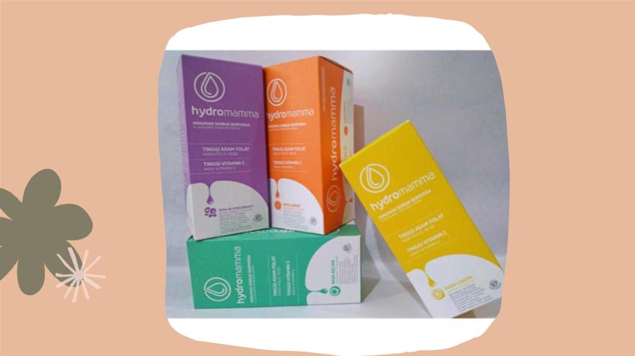

Slide 7

3.Blackmores Pregnancy & Breast Feeding Gold
- *kategori obat:* vitamin & suplemen
- *aturan pakai:* Dapat dikonsumsi sesudah makan.
- *kegunaan* : Blackmores Pregnancy & Breastfeeding Gold adalah suplemen yang mengandung 17 nutrisi
esensial untuk membantu memenuhi nutrisi ibu dan buah hati selama kehamilan hingga menyusui. Produk ini
dibuat dari komposisi bahan-bahan natural. Oleh karena itu produk vitamin.
-
nggunaan obat* : Konsumsi kapsul secara aman sesuai dengan dosis, yaitu 2 kali sehari. Atau bila
perlu berkonsultasi terlebih dahulu dengan dokter mengenai dosisnya.
- *dosis obat* : Dewasa: 2 kapsul lunak setiap hari setelah makan atau sesuai petunjuk dokter
- *efek samping obat:* Blackmores Pregnancy & Breast Feeding Gold sangat minim akan efek samping.
Tetapi efek seperti mual, kehilangan nafsu makan, kembung, dan lidah rasa pahit bisa terjadi. Jika Mama
engalami hal ini, ada baiknya Mama segera memperhatikan dokter kandungan.

Slide 8
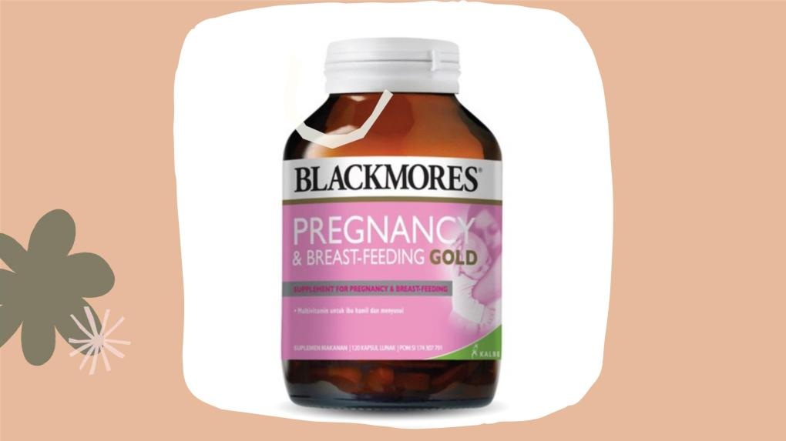

Slide 9

MALOCO PLUS
MOL
prod
dalah obat yang di gunakan untuk membantu ibu menyusui menin kan
lebih di utamakan untuk ibu menyusui yang mempunyai masalah k ngnya
produksi ASI baik primer maupun sekunder. Dalam penggunaan obat ini HARUS SESUAI GAN
PETUNJUK DOKTER.
Indikasi Umum
INFORMASI OBAT INI HANYA UNTUK KALANGAN MEDIS. Hipogalaksia primer dan sekunder
Komposisi
Vit.B12 20 mcg, Placental extr. 15 mg
Dosis
PENGGUNAAN OBAT INI HARUS SESUAI DENGAN PETUNJUK DOKTER. 3 x sehari 1 tablet selama
masa menyusui
Aturan Pakai
Setiap habis makan utama, dapat ditelan utuh atau dikunyah
Kontra Indikasi
hipersensitif.

Slide 10
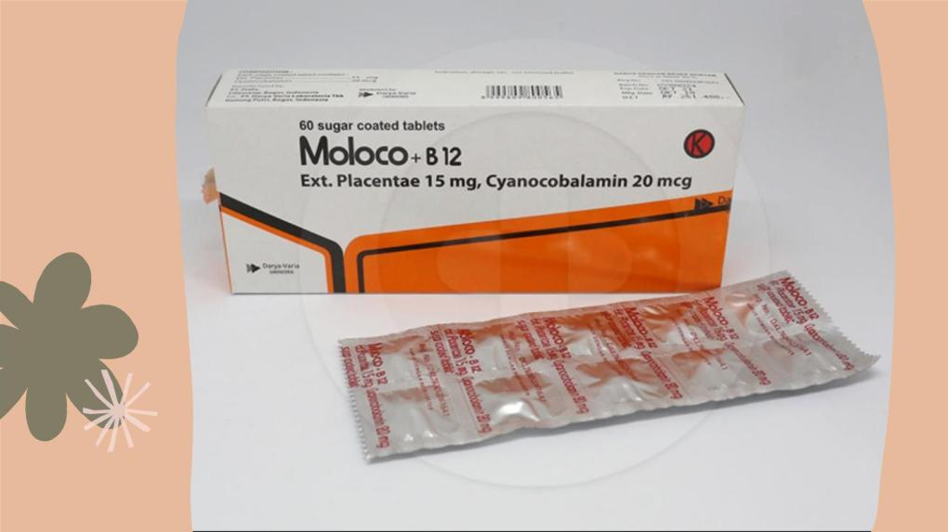

Slide 11

LACTAMAM
ACTAMAM merupakan suplemen makanan untuk ibu menyusui yang digunakan untuk mem ancar Ai
Susu Ibu (ASI).
Indikasi Umum
Membantu ejeksi dan produksi ASI
Komposisi
nella Foenum-graecum seed extr. 600 mg, Sauropus Androgynus extr. 100 mg
Dosis
3 x sehari 2-3 tablet
Aturan Pakai
Sesudah makan
Kontra Indikasi
Hamil

Slide 12
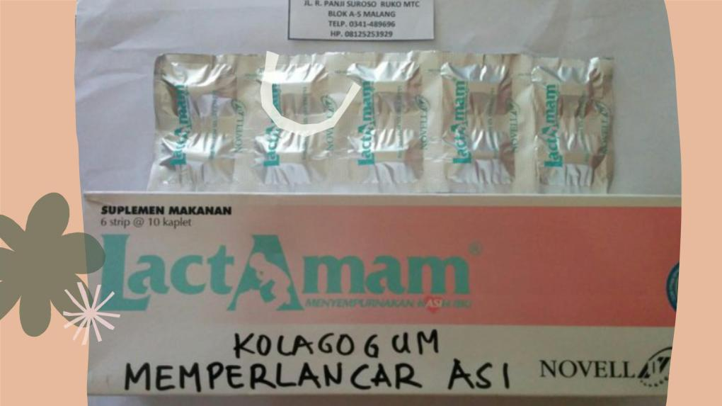

Slide 13

MILMOR NF
Milmor NF adalah obat herbal yang memiliki kandungan ekstrak Trigonella foenum graecum Semen (ekstra
fenugreek) dan Sauropi androgynie Folium (daun katuk) sebagai zat aktifnya dalam bentuk sediaan kaplet
selaput. Milmor NF secara tradisional dapat membantu melancarkan produksi ASI (air susu ibu). Milmor N
diproduksi oleh PT Prima Medika Laboratories.
Keterangan
•Golongan: Obat Tradisional
•Kelas Terapi: Suplemen & Terapi Tambahan; Jamu; Herbal
•Kandungan: Trigonella foenum graecum Semen (ekstrak biji fenugreek) 600 mg, Sauropi androgynie Foli
(daun katuk) 200 mg
•Bentuk: Kaplet salut selaput
•Satuan Penjualan: Strip
•Kemasan: Box, 2 dan 6 Strip 10 Kaplet salut selaput
•Farmasi: PT Prima Medika Laboratories/PT Phytochemindo Reksa.
Kegunaan
Milmor NF secara tradisional dapat membantu melancarkan produksi ASI (air susu ibu).
Dosis & Cara Penggunaan
Milmor NF diminum 3 kali sehari 2 kaplet.

Slide 14

Cara Penyimpanan
Simpan pada suhu di bawah 30 derajat Celcius.
Efek Samping
Belum ada efek samping yang dilaporkan. Jika, terjadi
efek samping yang tidak diinginkan, hentikan
penggunaan dan segera hubungi dokter.
Kontraindikasi
Pasien yang memiliki riwayat hipersensitif terhada
salah satu komposisi dari Milmor NF.

Slide 15
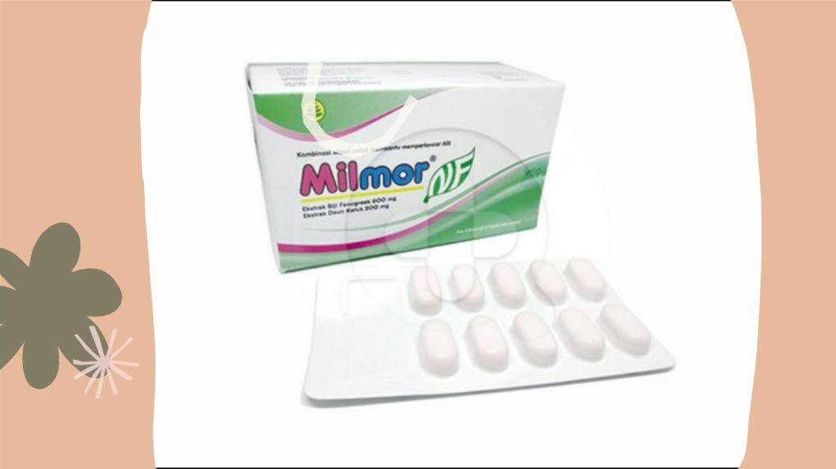

Slide 16

ASI BOOSTER TEA
ASI booster Tea (tanpa kandungan daun teh) adalah sebuah suplemen penambah AS
yang terbuat dari bahan alami (herbal) dengan komposisi Fenugreek seed, fenugreek
powder, Fennel seeds,Fennel powder, Anise, Malunggay, dan habbatussauda.
ASI Booster Tea sebagai pengganti teh biasa, dimana teh tidak direkomendasikan untuk
menyusui karena bisa mengurangi ASI sehingga ibu yang biasa dengan Tea Time aka
mendapat dua manfaat : tea time + ASI banyak!
uman bisa disajikan panas maupun dingin serta bisa ditambahkan gula batu/ gula
madu sesuai selera.
Untuk memeroleh hasil yang maksimal, minumlah 3 kali sehari sampai produksi ASI k
meningkat. Setelah itu kita dianjurkan untuk menguranginya secara bertahap menjad
perhari, sampai secangkir perhari. Kita juga dianjurkan untuk banyak minum
ngonsumsi teh ini (minimal 1.5 liter air perhari). Selain itu, kosongkan payud
atau hisapan bayi 2 jam sekali, asupan nutrisi tetap harus dijaga, melakukan
an olah raga dengan baik, mengendalikan stress, dan berpikir positif.

Slide 17

PETUNJUK PEMAKAIAN:
Dibagi menjadi 2-3 gelas untuk 2-3 kali sehari.
Boleh ditambah pemanis seperti gula atau madu.
Perah ASI 2 jam sekali. Lebih baik lagi jika susui langsung.
Perah selama 30 menit, bisa dibagi 15 menit pertama
kemudian beberapa saat lagi lanjutkan 15 menit terakhir.
Setidaknya dalam sehari 8-12 kali menyusui/perah.
Hasil perlahan akan lebih banyak saat terjadi LDR (Let
Down Reflex), maka bisa juga perah ASI pada payudara
yang lain saat menyusui.
Jaga asupan nutrisi, penuhi pedoman umum gizi seimbang.
Olahraga secara teratur.
Tidak disarankan untuk ibu yang sedang hamil.

Slide 18
